Slide 1
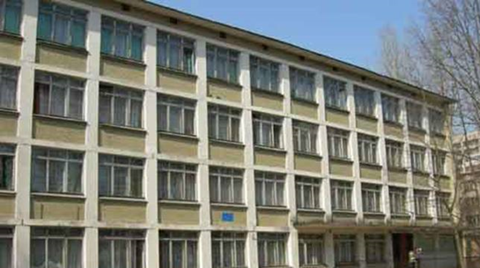
Государственное Бюджетное общеобразовательное учреждение средняя общеобразовательная школа № 519 московского района санкт - Петербурга
Начальная школа
Директор школы
Галина Александровна Ткачева

Slide 2

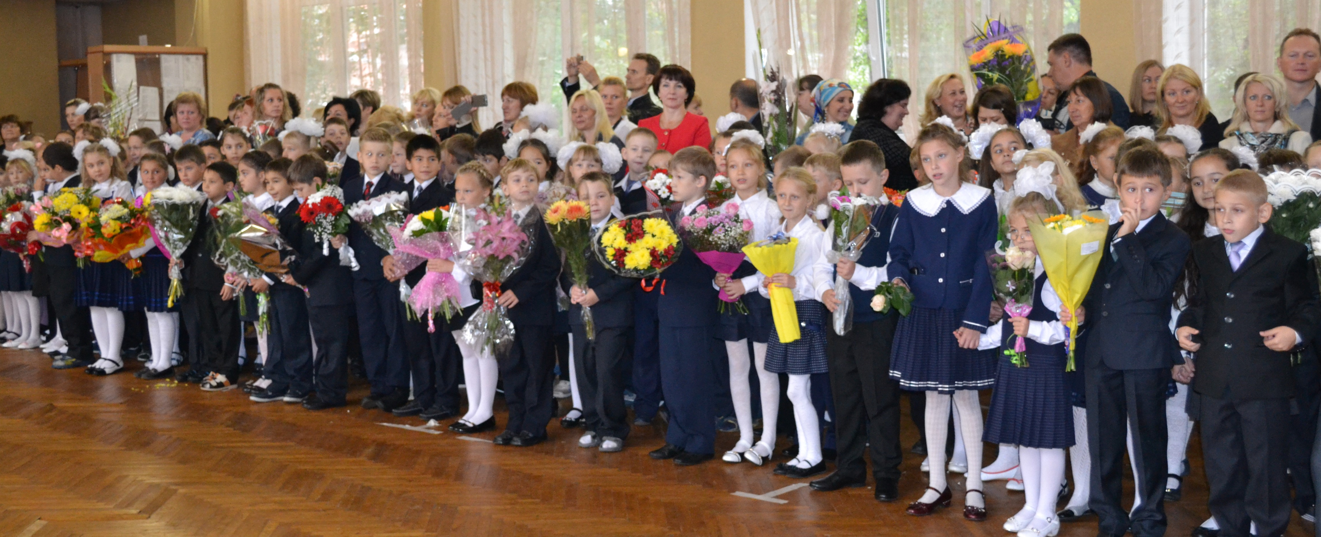
Первый раз в первый класс

Slide 3

Учителя первых классов
(2022- 2023 учебный год)
Чаус Наталья Владимировна
Кузьмина Людмила Павловна
Николаева Нина Ильинична

Slide 4
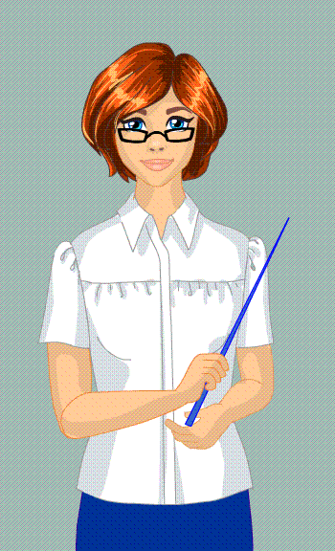
Обучение в 1 классе осуществляется с соблюдением следующих требований
учебные занятия проводятся с использованием «ступенчатого режима» обучения;
в сентябре - декабре – 4 урока 35-минутной продолжительности,
в январе – мае – 4 урока по 40 минут каждый;
один раз в неделю 5 уроков, за счет уроков физической культуры;
для учащихся, посещающих группу продленного дня, организована прогулка;
обучение проводится без балльного оценивания знаний обучающихся и домашних заданий;
дополнительные недельные каникулы в середине третьей четверти (февраль)

Slide 5
Недельный учебный план начального общего образования

Slide 6









Учебно – методический комплекс
Обучение в 1 классах ведется по программе
«Школа России»

Slide 7
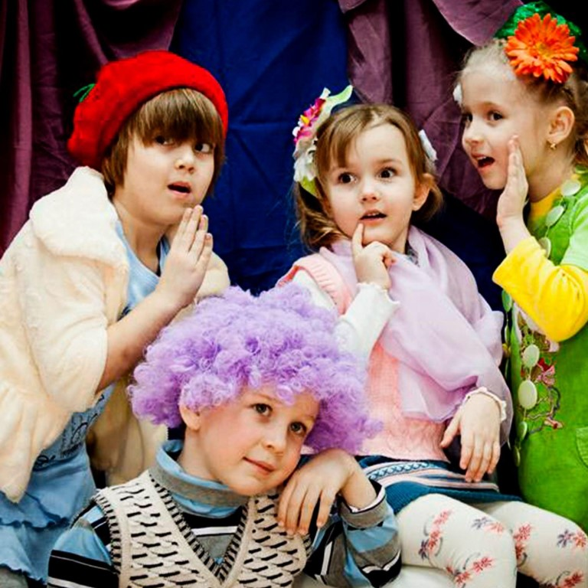
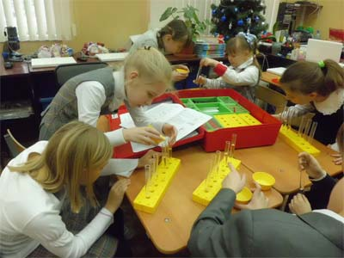
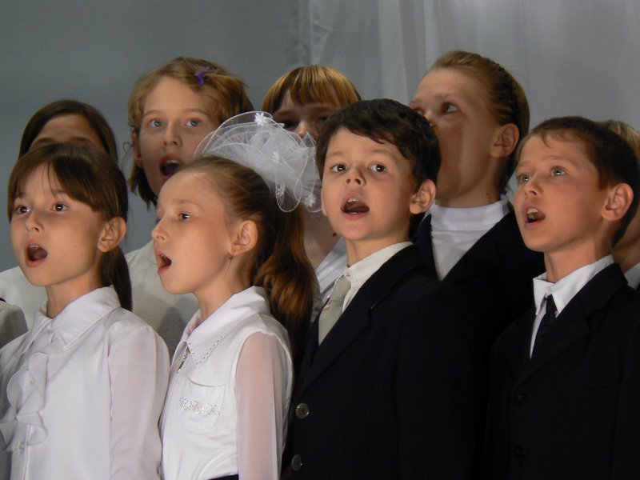
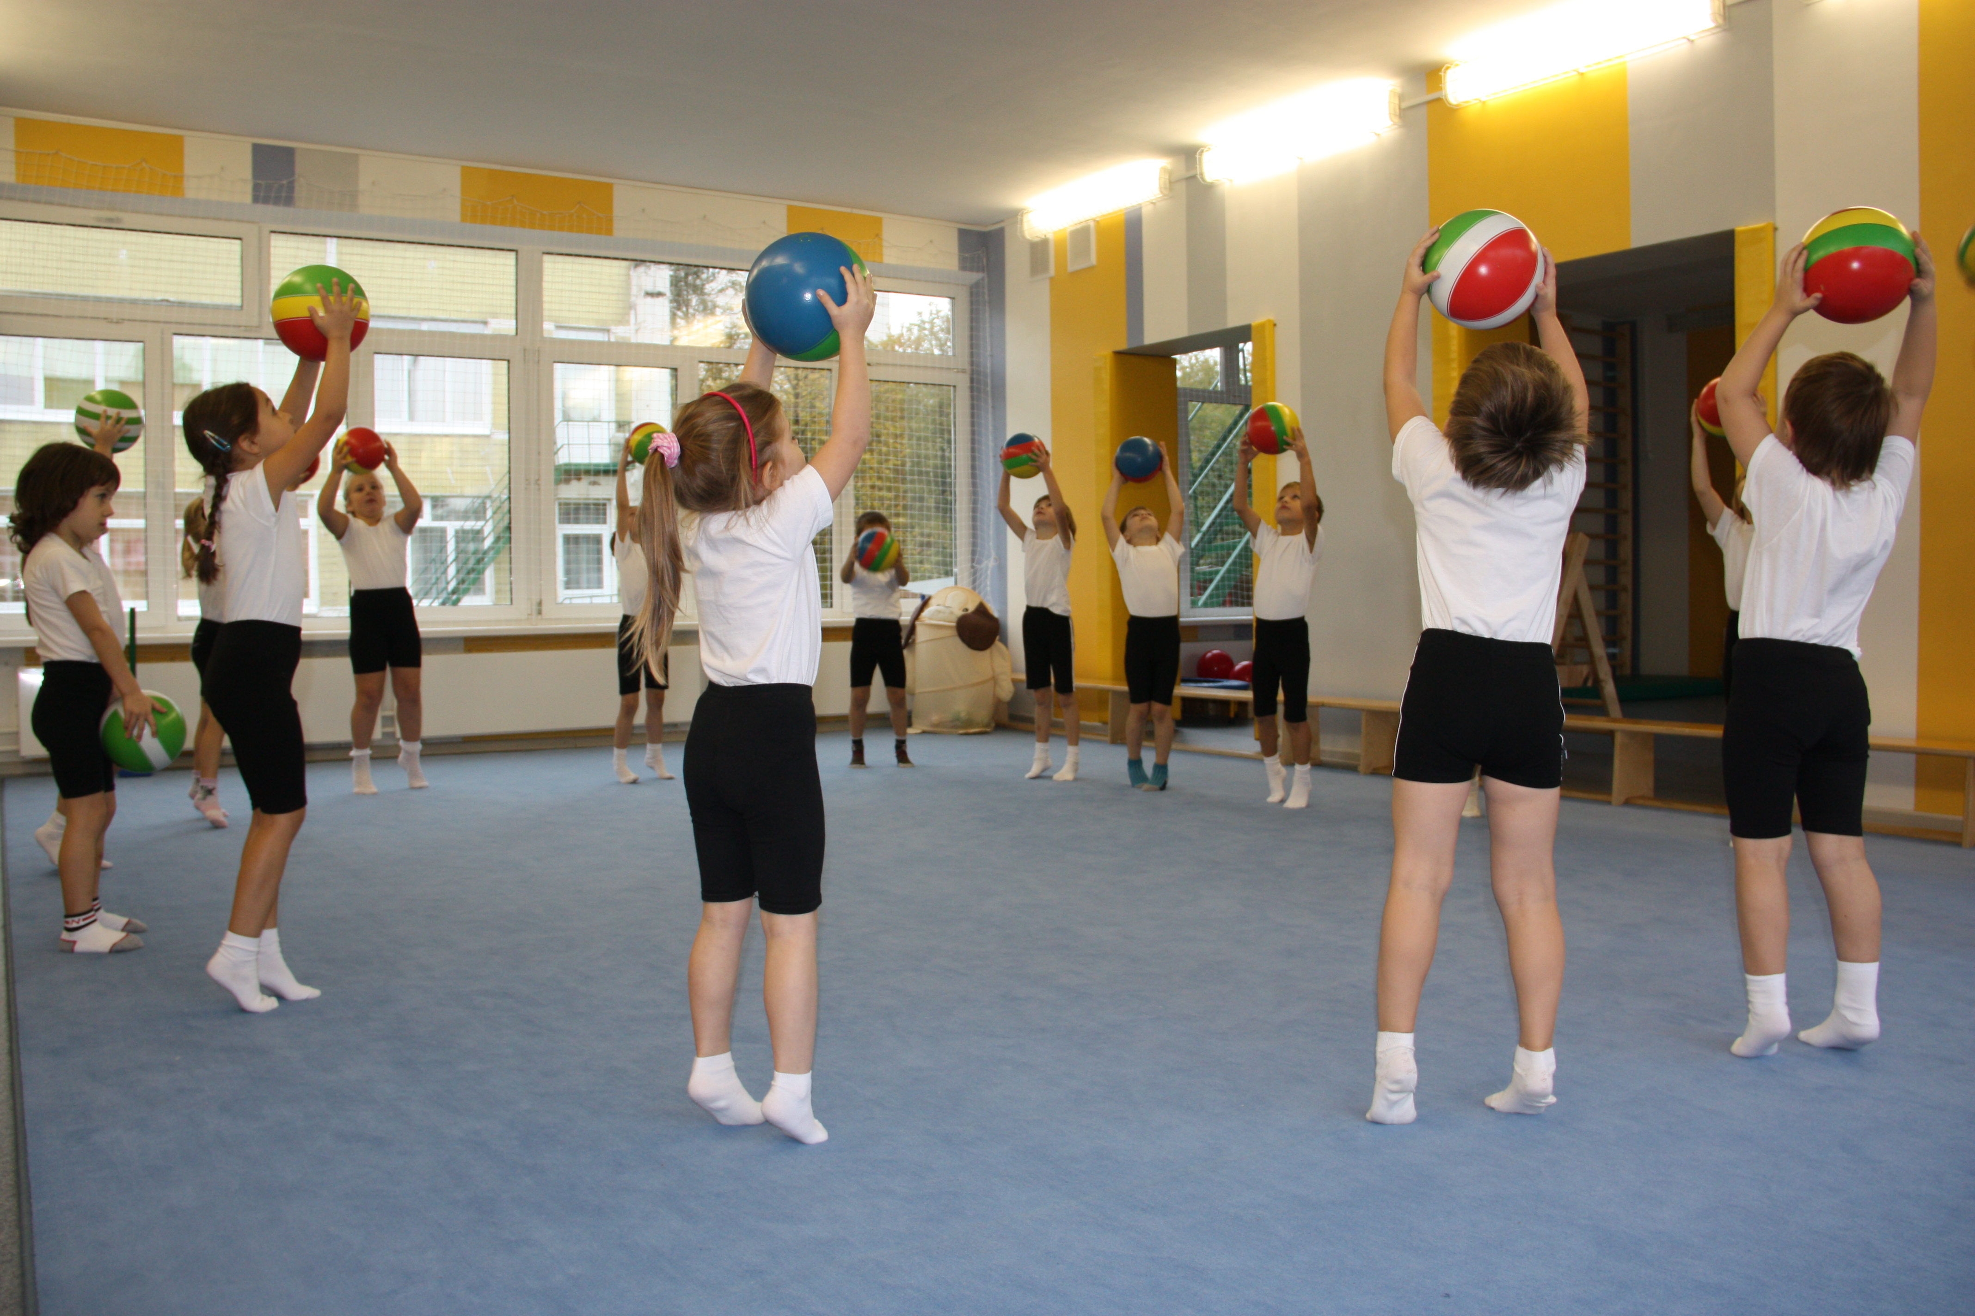
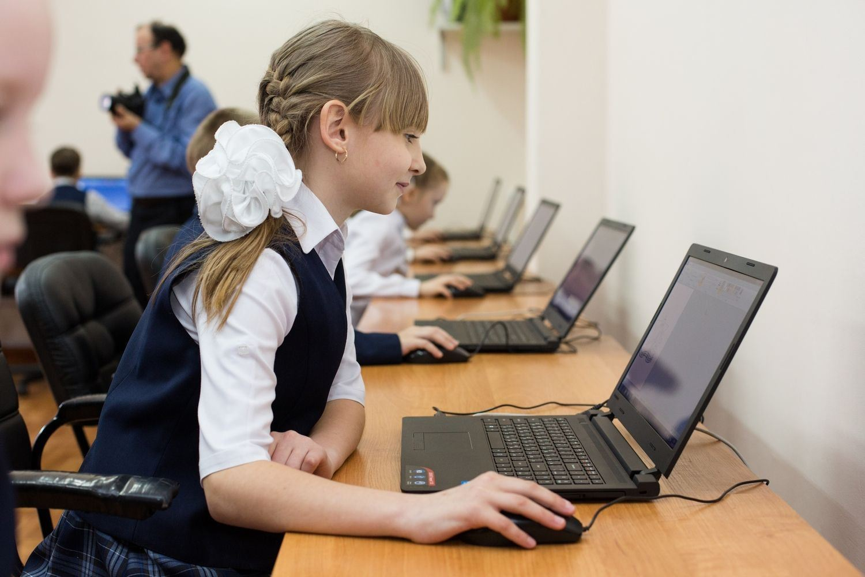
Внеурочная деятельность
В первых классах внеурочная деятельность ведется по пяти направлениям: общеинтеллектуальное, духовно – нравственное, социальное, общекультурное и спортивно – оздоровительное.

Slide 8

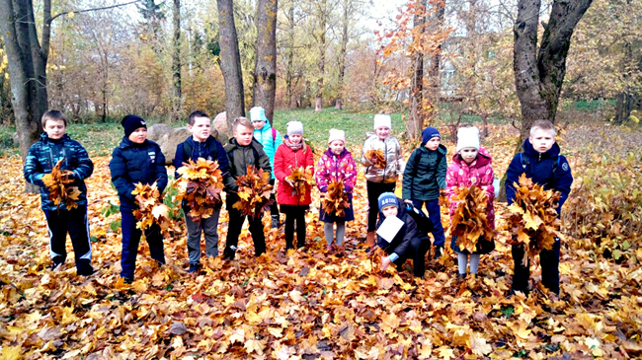
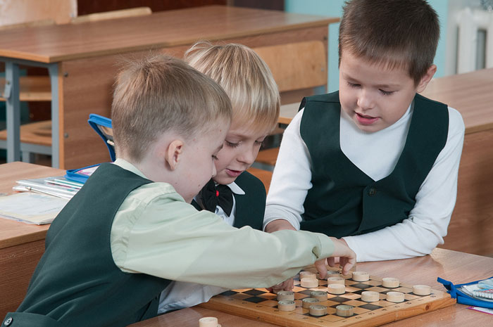
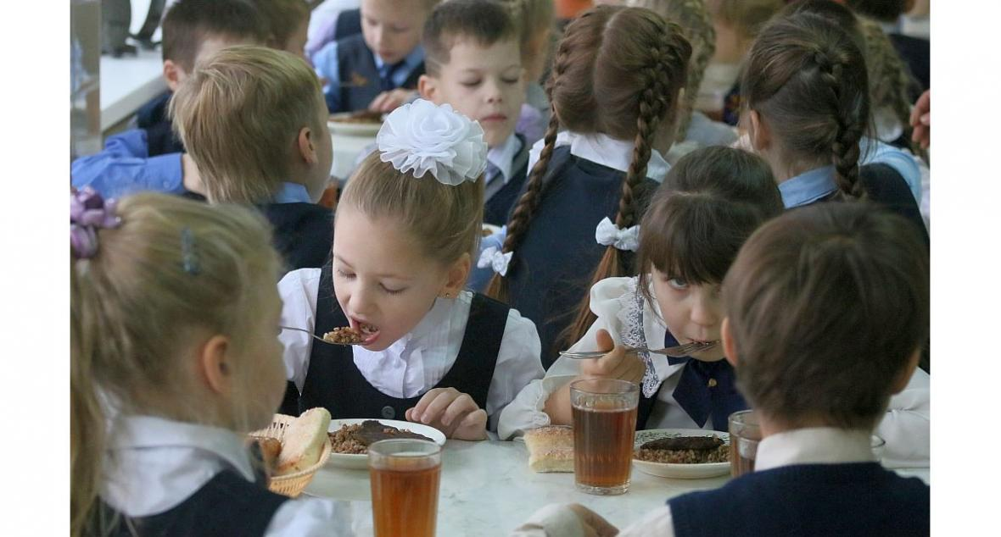
Группа продленного дня
В первых классах работают группы продленного дня.
Время работы с 12.15 до 18.00

Slide 9
Социально – педагогическое сопровождение
Педагог психолог: Баженова Светлана Николаевна
Логопед: Штреслер Екатерина Михайловна
Социальный педагог : Удальцова Виктория
Алексеевна

Slide 10

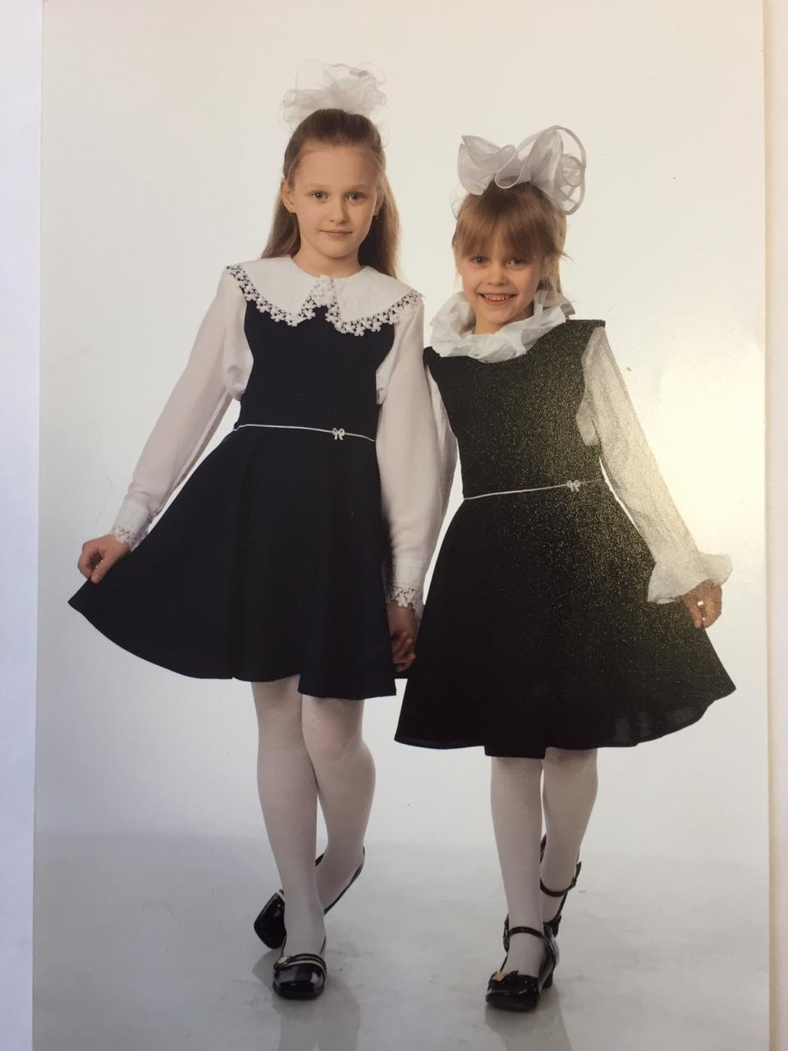
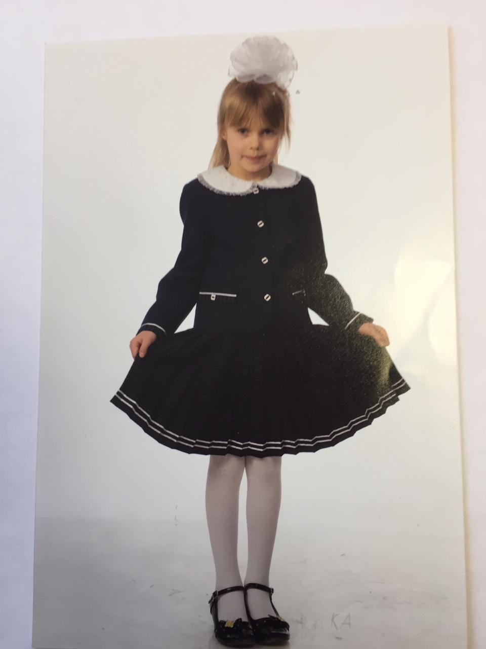
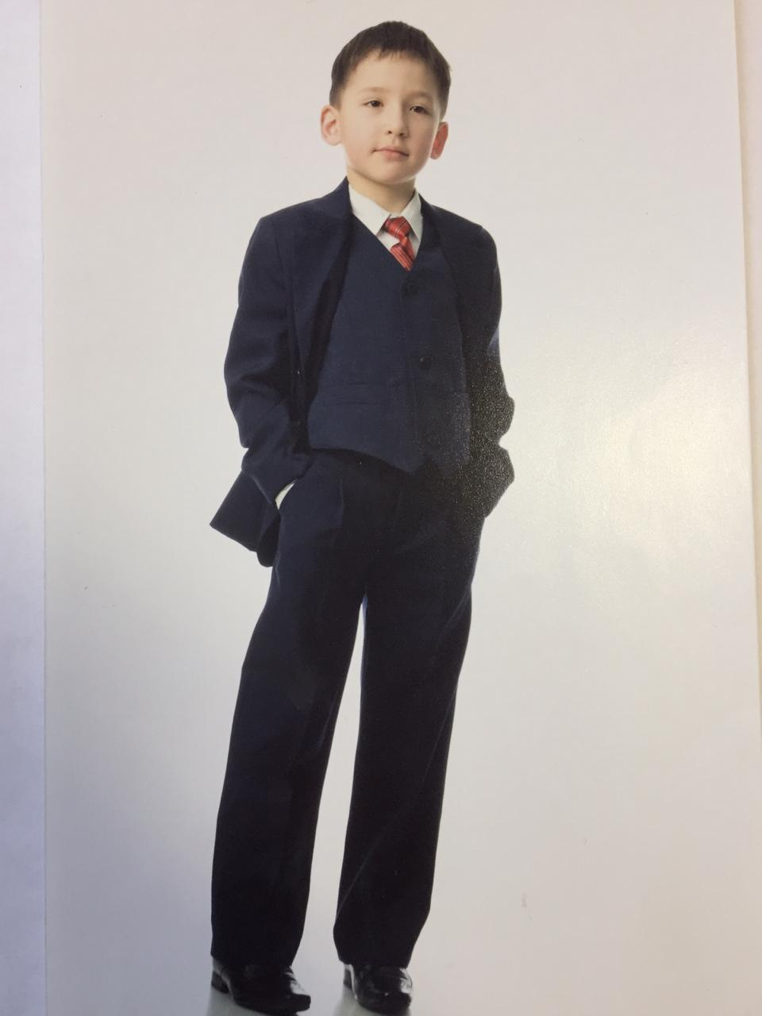
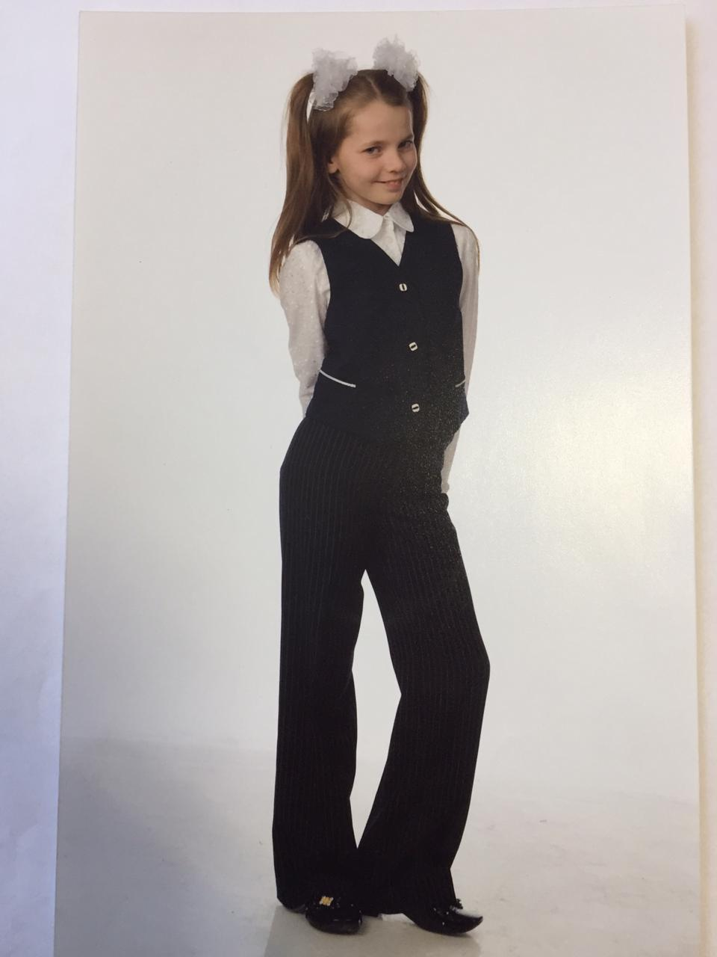
Школьная форма

Slide 11


Уважаемые родители!
Администрация и педагогический коллектив
будут рады видеть ваших детей
учениками нашей школы.

